Slide 1
Devine qui je suis.
Exercer le balayage systématique de gauche à droite d’une suite linéaire d’images.

Slide 2
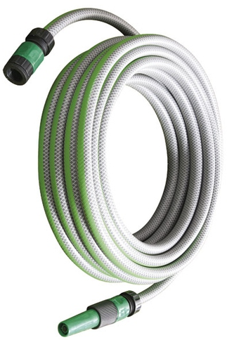
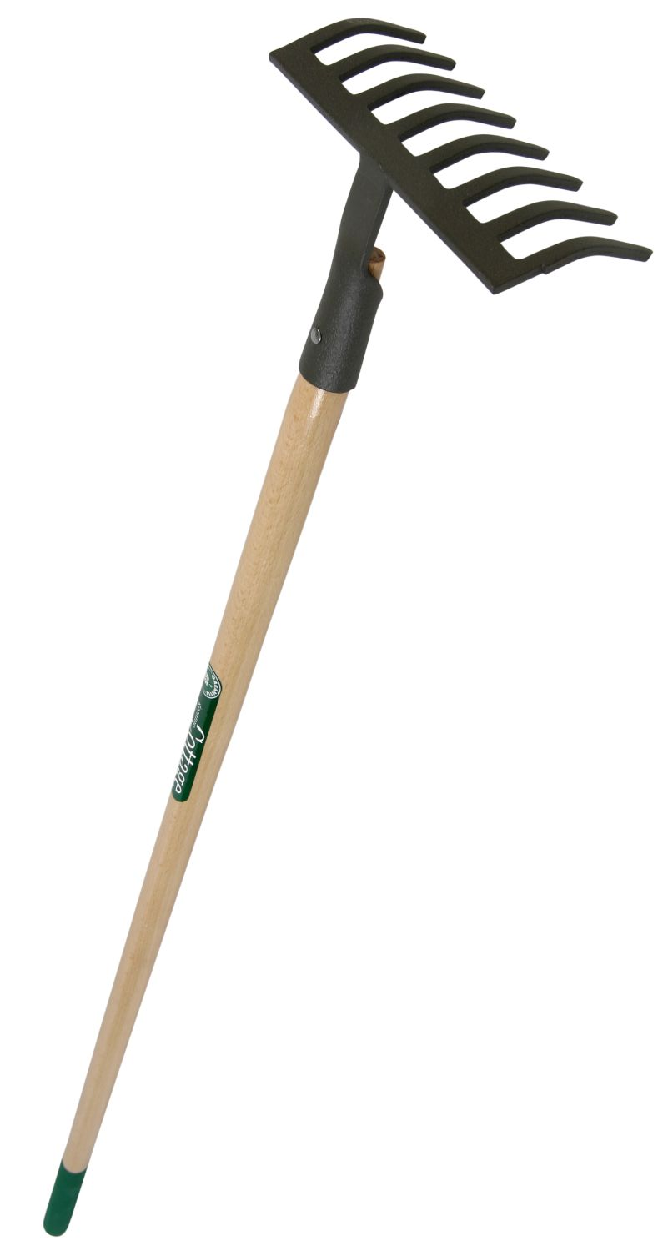
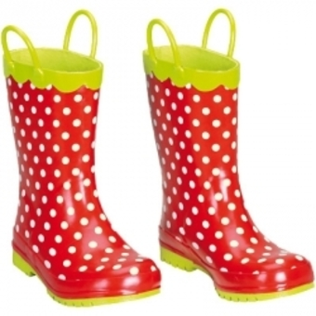
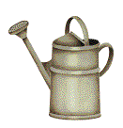
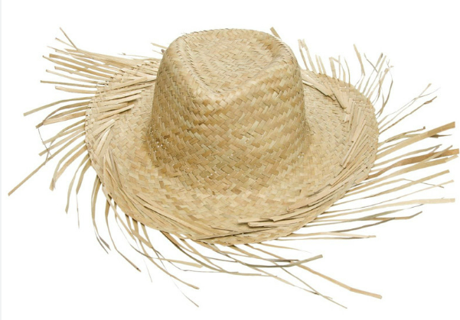

Slide 3
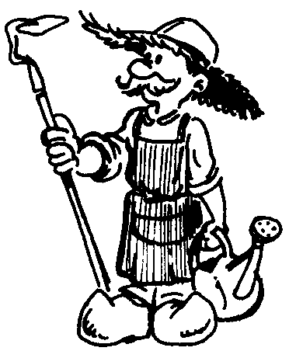
un jardinier

Slide 5
le petit chaperon rouge

Slide 7
un boulanger

Slide 9
une fée

Slide 11
une maitresse

Slide 13
une sorcière

Slide 15
un chevalier

Slide 17
un clown

Slide 19
un ninja

Slide 21
un peintre

Slide 23
une pirate

Slide 25
le Père Noël

